Slide 1


Programando Android: Introducción
José Antonio Vacas #android2015
9/12/2015
ElCacharreo.com

Slide 2
Programación en Android: Recursos
ANDROID developer.android.com
Muy bueno http://www.sgoliver.net/blog/?page_id=3011
Avanzado http://www.limecreativelabs.com/curso-gratuito-de-desarrollo-para-android/
Avanzado(En) http://www.vogella.com/android.html
MiriadaX http://miriadax.net/es/web/android_programacion
ElCacharreo.com
#android2015

Slide 3

Programación en Android
José Antonio Vacas Martínez
blog
javacasm@elcacharreo.com
twitter
linkedin
ElCacharreo.com
#android2015

Slide 4
Programación en Android: Objetivos
Conocer la plataforma Android
Entorno de programación
Crear proyecto de aplicación básica
Crear "pantallas"
Almacenamiento
Publicación de aplicaciones
ElCacharreo.com
#android2015

Slide 5
Programación en Android: ¿qué sabes?
¿qué sabes de Android?
¿qué teléfono tienes?
¿qué usas?
¿para qué lo usas?
ElCacharreo.com
#android2015

Slide 6

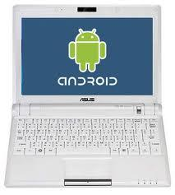
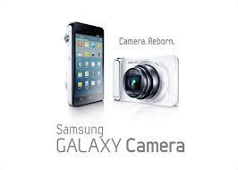
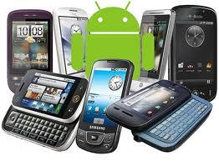
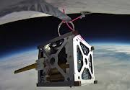
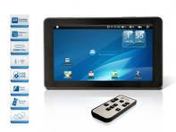
Programación en Android: Ecosistema
Nasa
ElCacharreo.com
#android2015

Slide 7
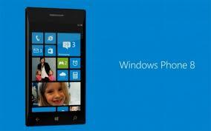




Programación en Android: Alternativas
ElCacharreo.com
#android2015

Slide 8
Programación en Android: Números
En la conferencia Google I/O de 2012, al mismo tiempo que se presentaba la nueva versión de Android 4.1 Jelly Bean, se presentaron los números de la plataforma, y son realmente espectaculares:
400 millones de dispositivos Android vendidos.
600.000 aplicaciones y juegos disponibles, con aplicaciones gratuitas en 190 países y de pago en 132.
El 50% de los ingresos proviene de la facturación dentro de las aplicaciones.
1 millón de dispositivos activados a diario y 12 cada segundo.
ElCacharreo.com
#android2015

Slide 9
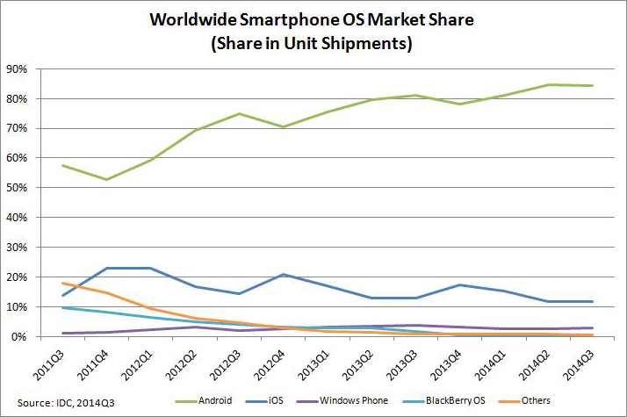
Programación en Android: Números
Julio del 2014
1.300.000 aplicaciones
1.000.000.000 dispositivos activos en 2014
ElCacharreo.com
#android2015

Slide 10
Programación en Android: Historia
Pequeña empresa llamada Android Inc., por Andy Rubin en 2003
Google la compra en el año 2005.
El 5 de noviembre de 2007, se anuncia la distribución de Android junto con la fundación de la Open Handset Alliance1, un conjunto de fabricantespromocionan estándares abiertos para móviles.
Google lanzó la mayor parte del código de Android bajo la licencia Apache2, una licencia de software libre. Septiembre del 2008 primer terminal con Android, el HTC Dream con Android 1.0
ElCacharreo.com
#android2015

Slide 11
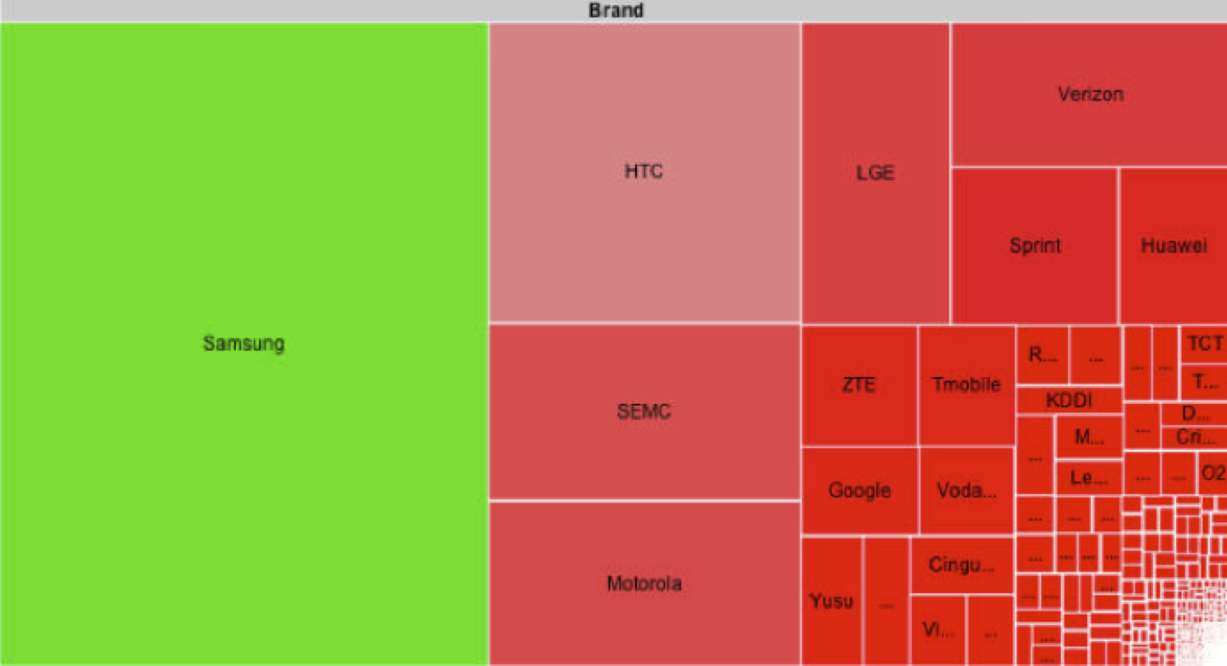
Programación en Android: Fabricantes
ElCacharreo.com
#android2015

Slide 12
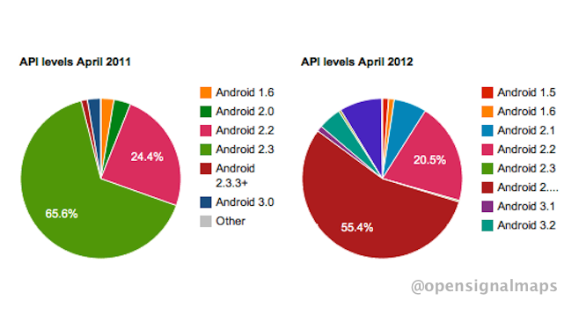
Programación en Android: Versiones
ElCacharreo.com
#android2015

Slide 13
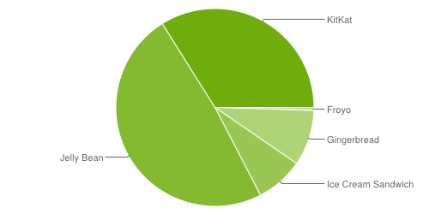
Programación en Android: Versiones
Diciembre de 2014
ElCacharreo.com
#android2015

Slide 14
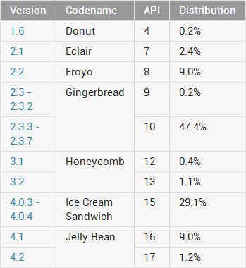
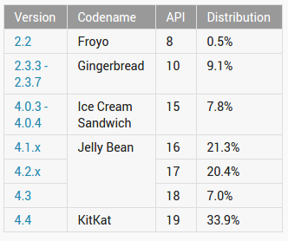
Programación en Android: Versiones
2012
2014
ElCacharreo.com
#android2015

Slide 15
Programación en Android: Arquitectura
¿qué es flashear?
¿alguno lo habéis hecho?
¿que es un wipe?
Wipe de cache
Wipe de configuración
Factory default
ElCacharreo.com
#android2015

Slide 16
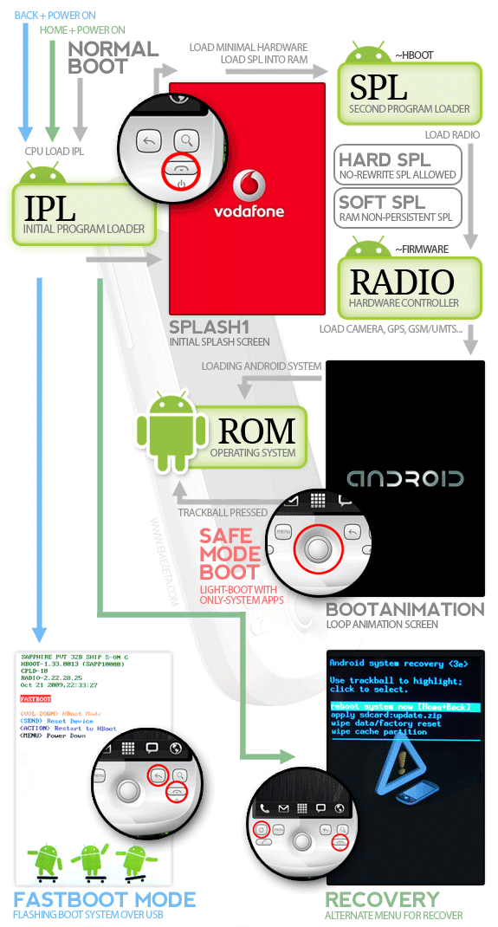
Programación en Android: Arquitectura
Detalle
ElCacharreo.com
#android2015

Slide 17
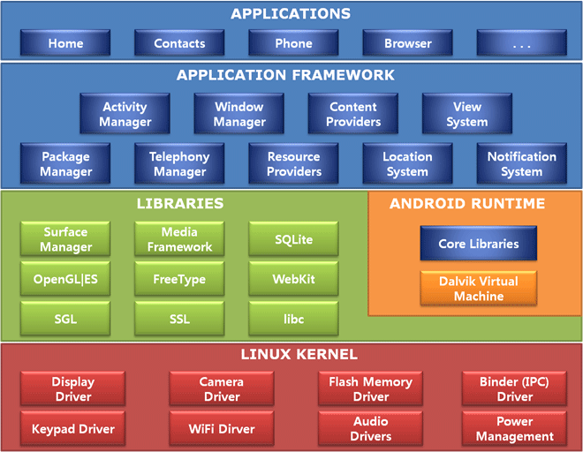
Programación en Android: Arquitectura
Detalle
ElCacharreo.com
#android2015

Slide 18
Programación en Android: Arquitectura
■ Cada aplicación se ejecuta en su propia máquina virtual Dalvik
■ Dalvik basada en el kernel de linux, poca memoria, bytecode dex
■ Hasta 2.2 el bytecode era interpretado, ahora JIT (Just In Time)
ElCacharreo.com
#android2015

Slide 19
Programación en Android: Recursos
ANDROID developer.android.com
Muy bueno http://www.sgoliver.net/blog/?page_id=3011
Avanzado http://www.limecreativelabs.com/curso-gratuito-de-desarrollo-para-android/
Avanzado(En) http://www.vogella.com/android.html
MiriadaX http://miriadax.net/es/web/android_programacion
ElCacharreo.com
#android2015

